Slide 1
行为感知小组周报
周次：2015.12.05-2015.12.17
王晋东
2015.12.17

Slide 2
目录
1
文献阅读
2
院装备项目
3
Project Soli & ATAP
4
其他

Slide 3
文献阅读
Lane N D, Georgiev P, Qendro L. DeepEar: robust smartphone audio sensing in unconstrained acoustic environments using deep learning[C]//Ubicomp 2015.
构建了一整套系统，通过深度学习训练智能手机接收到的声音，进而来识别用户所处的环境、压力、情绪及说话人。
Ghazvininejad M, Rabiee H R, Pourdamghani N, et al. HMM based semi-supervised learning for activity recognition[C]//Situation activity & goal awareness 2011.
基于权重的HMM图模型进行行为识别。

Slide 4
文献阅读
Cheng H T, Griss M, Davis P, et al. Towards zero-shot learning for human activity recognition using semantic attribute sequence model[C]//Ubicomp 2013.
基于语义属性模型进行行为识别，将行为分成不同的片段，片段的组合用概率模型判断是否是新行为。
Wen J, Zhong M, Indulska J. Creating general model for activity recognition with minimum labelled data[C]//ISWC 2015.
用主题模型（狄利克雷）结合kNN算法来进行模式识别，要求的label数据很少。

Slide 5
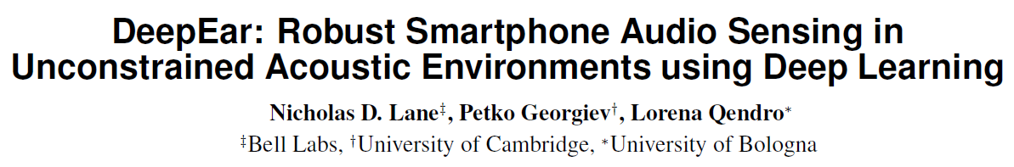
文献阅读
Ubicomp 2015 best paper
构建了一整套系统，通过深度学习训练智能手机接收到的声音，进而来识别用户所处的环境、压力、情绪及说话人。

Slide 6
文献阅读-motivation
传统audio sensing
环境噪声敏感
精度太低
现有的Deep Learning
算法复杂度太高
功耗太大

Slide 7
文献阅读-motivation
主要挑战：环境噪声 & 高功耗
Deep Learning
DSP module
DeepEar

Slide 8
文献阅读-method
DeepEar
第一次提出用DNN来处理常见的声音信号
在大数据集（无标定的168个place visits）上训练
利用智能手机芯片上的DSP模块进行主要的识别过程

Slide 9
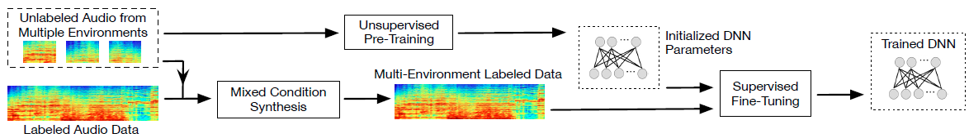
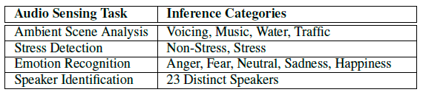
文献阅读-method
DeepEar系统总览

Slide 10
文献阅读-contribution
创新点
第一次提出并实现手机上用deep learning进行声音的感知与处理
大数据集上进行训练
利用手机的DSP模块实现低功耗

Slide 11
院装备项目
和陈老师讨论机械臂:北大
开会讨论机械臂需求
写机械臂需求说明书

Slide 12
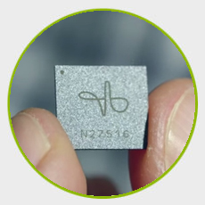
Project Soli

Slide 13
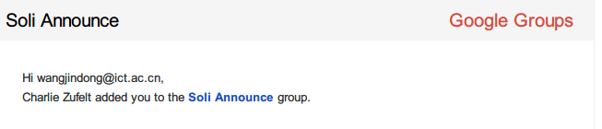
Project Soli
2015年5月Google I/O大会上，谷歌的ATAP团队推出黑科技产品。
采用微型雷达（60GHz）捕获细微动作能够为可穿戴设备带来极其精准的虚拟控制、甚至为移动设备带来丰富的动作和手势接口。
https://www.google.com/atap/project-soli/
首次开发者申请试用已于2015年8月31日截止

Slide 14
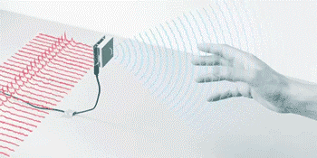
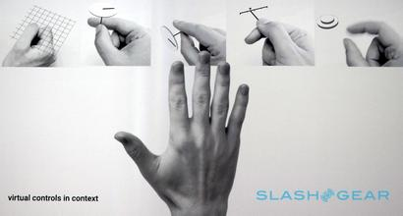

Project Soli
非侵入式技术
自然人机交互
自然可穿戴

Slide 15

ATAP
ATAP division
Google Advanced Technology and Projects division
run by ex-DARPA chief Dr. Regina Dugan
核心成员只有十多人，但外部专家有40人左右，来自美国、欧洲的大学和NASA的喷气推进实验室。
Project Soli
Project Jacquard
Project Tango
Project Ara
Project Fi

Slide 16
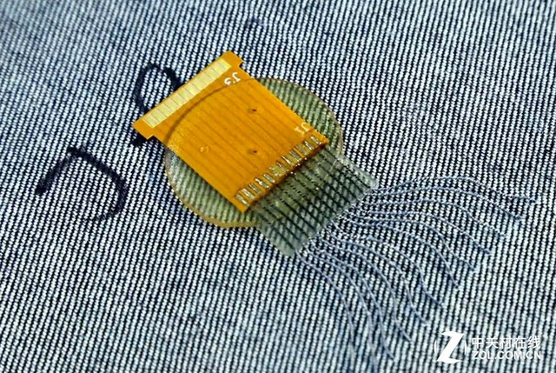
ATAP
Project Jacquard（I/O 2015）
可以触控和隔空操作的外套材料,把看似普通的纺织品变成触控感应的平面。

Slide 17
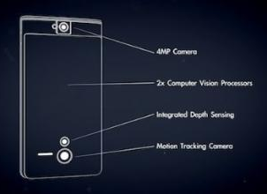
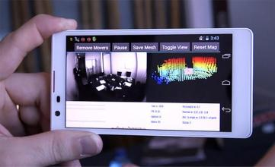
ATAP
Project Tango（2014）
原型手机配备有特制的传感器和与之匹配的软件，使之能在每秒进行1500万次3D测量，结合它实时监测的位置和方向，能够最终结合大量数据绘制出周围世界的3D模型。

Slide 18
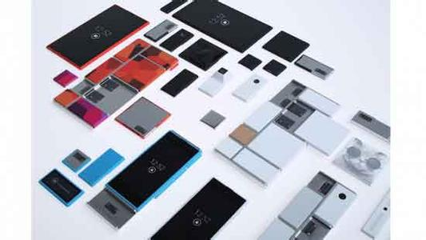
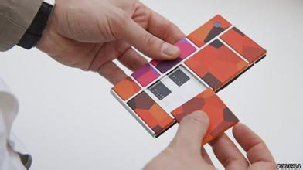
ATAP
Project Ara（2014）
模块化手机

Slide 19
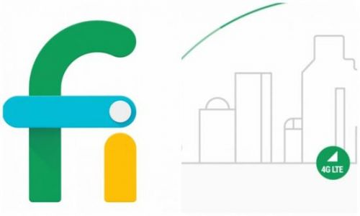
Project Fi
Project Fi（2014）
Google的虚拟运营商服务，在4G和Wifi热点间自动切换，降低数据流量费用。

Slide 20
其他
研究生代表大会
听留学经验交流讲座
招聘与面试工程师
看柔性材料有关的视频和文章

